Slide 1




Promouvoir la neutralité en matière de dégradation des terres (NDT) et l'atténuation des émissions de gaz à effet de serre dans les paysages de production de la zone agro écologique soudano-sahélienne du Cameroun CP/CMR/904/GFF
GEF ID: 10608
TABLE RONDE NATIONALE DES PROJETS EN COURS FINANCES PAR LE FEM AU CAMEROUN
M. PAYANG David,
Sous-Directeur de la Promotion et de la Restauration de la Nature
Point Focal CCNULCD
Jeudi, 07 août 2025

Slide 2
PLAN
Présentation générale du Projet
Contexte et justification
3. Résultats clés atteints
4. Résultats clés et impacts sur le Terrain
5. Partenariats, collaboration et communication
6. Difficultés rencontrées et capitalisation des acquis
7. Perspectives et recommandations

Slide 3
1. Présentation générale du Projet
Objectifs principaux y compris cibles
vise à faire progresser le mécanisme de NDT au niveau municipal dans les régions du Nord et de l'Extrême-Nord, conformément à l'approche de la stratégie nationale de NDT, et à aider certaines municipalités à atteindre les objectifs fixés de NDT
Permettre la neutralité en matière de dégradation des terres (NDT) et l’atténuation des émissions de gaz à effet de serre dans les paysages de production de la zone agroécologique soudano-sahélienne du Cameroun
Zone(s) administrative(s) d’intervention (Régions, départements et communes, carte)
Régions | Départements | Communes
Nord | Bénoué | Garoua 3 Pitoa Lagdo
Extrême-Nord | Diamaré | Gazawa
 | Mayo-Kani | Kaélé
 | Mayo-Danay | Maga

Slide 4
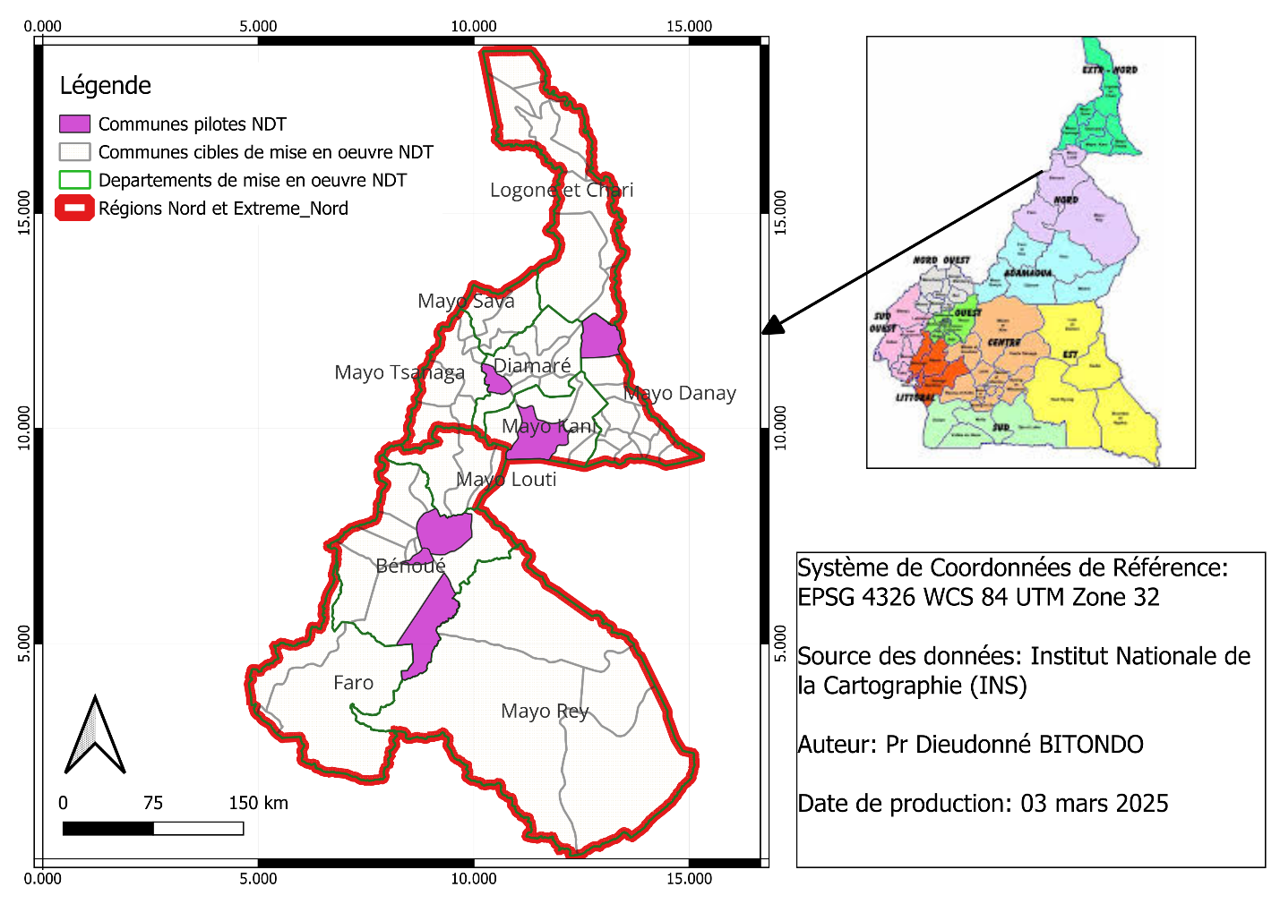
1. Présentation générale du Projet
Zone(s) administrative(s) d’intervention (Régions, départements et communes, carte)

Slide 5
Partenaires de mise en oeuvre et d’exécution
Ministère de l’Environement, de la Protection de la Nature et du Développement Durable (MINEPDED)
Union Internationale pour la Conservation de la Nature (UICN)
Fonds Spécial d‘Equipement et d‘Intervention Intercommunale (FEICOM)
Observatoire National sur les Changements Climatiques (ONACC)
Cellule pour le Développement Intégré et l’Environnement
Actions pour la Biodiversité et Gestion des Terroirs (ABIOGeT)

Slide 6
Mécanismes de coordination et de suivi
FEM
FAO
Agence d’Exécution du FEM
Plusieurs niveaux:
FAO (Agence d’Exécution du FEM)
CoPil
MINEPDED (UGP)
CCR & CCM
MINEPDED
UGP (Coordonnateurs National et Régional, Expert S&E)
Comité de Pilotage
MINEPDED, MINFOF, MINEPAT, MINADER, FAO, IUCN, FIDA, FEICOM, PNDP, GIZ
FAO Cameroun
Consultant Suivi-évaluation Externe
Comité Consultatif Régional
Partenaires d’exécution
IUCN
Composante 1
ICRAF-IRAD-MINADER
Composante 2
MINEPDED
Composante 3
ONG locales et OSC
Délégations Régionales
MINADER/PADFA II, MINEPDED, MINFOF, PNDP
IUCN
Composante 1
Partenaires d’exécution
Comité Consultatif Municipal
Bénéficiaires du Projet
Coopératives du PADFA II, Groupes Municipaux, Organisations des femmes, Groupes d’Agriculteurs, Agriculteurs, Associations locales
Retour d’information Remontée de l’information Échanges d’informations/collaboration

Slide 7
Durée et phase actuelle (05 ans)
Durée initiale du projet | 05 ans
Date d'approbation du PDG du FEM | 14 juillet 2022
Date de début de mise en œuvre du projet | 01 Octobre 2022
Date de fin de projet prévue | 30 Septembre 2027
Budget global du projet (Bailleur et cofinancements)
Montant de la subvention du FEM | US$ 2 000 000 | 1 136 796 394 FCFA
Montant total du cofinancement | US$ 20 517 667 | 11 662 204 929 FCFA
Montant total des subventions | US$ 22 517 667 | 12 799 001 323 FCFA

Slide 8
2. Contexte et justification
Domaines thématiques d’intervention du FEM adressées
Créer des environnements favorables pour soutenir le développement et l'intégration de la GDT et de la NDT
Dégradation des terre:
    Restauration et réhabilitation des terres dégradées
    Neutralité en matière de dégradation des terres
    Techniques améliorées de gestion des sols et de l'eau
Changements Climatiques:
    Productivité des terres, Stocks de carbone aériens et souterrains

Slide 9
Alignement avec les priorités nationales
SND30 /Pillier 1 | Gestion durable des ressources naturelles Page 65 : Encourager l’exploitation rationnelle des sols par des pratiques culturales responsables dont la restauration des sols, l’abstention des pratiques d’agriculture sur brûlis, l’utilisation rationnelle des engrais et pesticides, et autres techniques modernes facilitant la gestion durable des sols
PANLCD | Axe 2 : Gestion durable des ressources naturelles
 | Axe 3 : Restaurer les terres dégradées et améliorer la fertilité des sols
 | Axe 4 : Renforcement des capacités d’intervention des acteurs en matière de la L.C.D
Stratégie de décentralisation | Le principe de la prise en compte des aspects de GDT dans la décentralisation est bien réel,
PNACC | Objectif général du PNACC est de s’adapter aux CC en réduisant la vulnérabilité des Camerounais aux effets des CC et en augmentant leur résilience et leur qualité de vie; et améliorer les capacités d’adaptation pour créer de nouvelles opportunités permettant de soutenir le développement durable du pays.
Bonn Challenge et AFR100 | Cameroun s’est engagé à la restauration de 12062 768 hectares de paysages forestiers et des terres dégradées à l’horizon 2030.

Slide 10
3. Résultats clés atteints
Composantes | Progrès dans la réalisation du projet (%)
1.Amélioration de l'environnement infranational propice à la NDT | 50%
2.Renforcement des initiatives conformément aux objectifs municipaux de la NDT | 55%
3.Gestion des connaissances et suivi-évaluation | 45%

Slide 11
3. Résultats clés atteints (Suite)
Plus de 161 membres des coopératives Riz et Oignon formés sur les cycles 1 et 2 de l’approche Analyse et Développement des Marchés (ADM) dans les 6 communes cibles du projet
Plus de 17 plantes fertilisantes appropriées pour la culture du riz et de l’oignon identifiées et sélectionnées dans les communes cibles
Programme d’études sur la gestion durable des terres et de l’eau sensible au genre développé
Modules de formation en Gestion Durable des Terres des Champs écoles Paysans (CEP) préparés
Rapport d’étude sur l’Analyse des tendances et facteurs de la dégradation des terres
Rapport de l’Examen participatif, hiérarchisation et documentation des pratiques et politiques de Gestion des Terres
Stratégie de mise à l’échelle au niveau régional et national élaborée et validée
Guide sur la NDT élaboré et publié

Slide 12
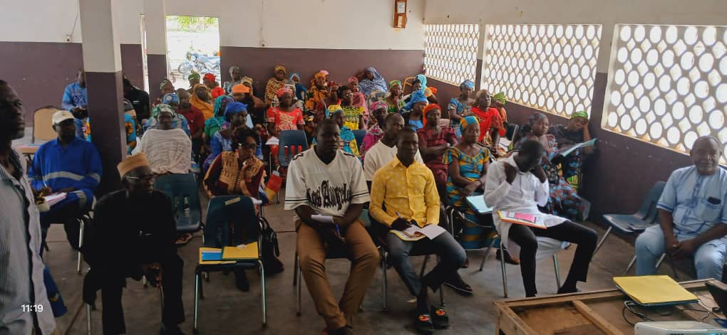
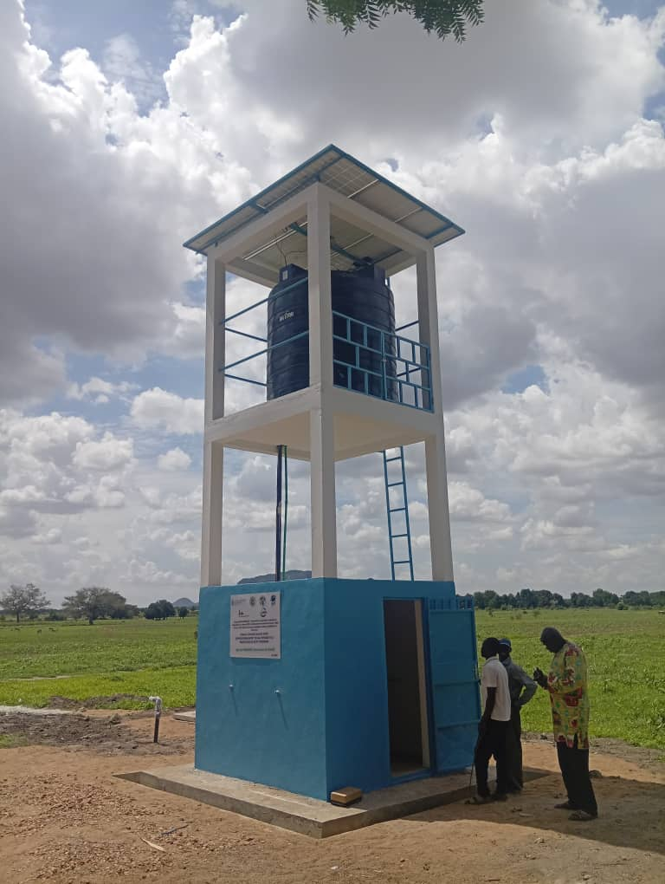

3. Résultats clés atteints (Fin)
Séance de formation en ADM
Reception de forage construit

Slide 13
4. Résultats clés et impacts sur le Terrain
Indicateurs Environnementaux | Bénéficiaires directs | Indicateurs sociaux
Superficie des paysages sous GDT (10 000 ha) | Directs Nombre de petits exploitants agricoles (dont au moins 50 % de femmes) ont bénéficié de formations sur la GDT ; | Nombre de femmes et de jeunes bénéficiant d'un soutien pour des activités génératrices de revenus
Superficie de terres dégradées restaurées (5 000 ha) ; ≥ 557 270 tonnes d'équivalent CO2 d'émissions de GES atténuées | Indirects | Nombre de plans d'aménagement du territoire durables, participatifs et tenant compte des questions de genre, approuvés par les communautés et les autorités des municipalités ciblées (Environ 500 Mbororos, membres de la communauté autochtone)
Catégories d'Indicateurs et Exemples concrets

Slide 14
5. Partenariats, collaboration et communication
Rôle du MINEPDED et Autres sectoriels
MINEPDED | Assure le leadership stratégique de la mise en œuvre du projet, en étroite collaboration avec les autres ministères et partenaires. Héberge l'unité de gestion du projet (UGP) et, par l'intermédiaire des Délégués régionaux du Nord et de l’Extrême-nord, préside le Comité consultatif régional (CCR), chargé de coordonner les travaux techniques au niveau régional et de coordonner les partenaires qui assurent l'exécution à ce niveau.
MINFOF | Assure le cofinancement d'activités conformes au Cadre stratégique national pour la restauration des forêts et des paysages. Fourni des plants pour la restauration des paysages forestiers et de personnel technique pour accompagner la mise en œuvre des composantes 1 et 2. participe au Comité de pilotage du projet (CPP).
MINEPIA | Participe au CPP et fourni des conseils pour la mise en œuvre des volets 1 et 2, notamment sur la protection et la restauration des pâturages, ainsi que sur la promotion d'une bonne collaboration entre éleveurs et agriculteurs.

Slide 15
MINADER | Accompagne la mise en œuvre des composantes 1 et 2 du projet à travers le projet de cofinancement de base (PADFAII), basé au sein du MINADER. MINADER participera au CPP.
MINEPAT | Fournit des orientations stratégiques et des contributions à la mise en œuvre de la composante 1, notamment pour l'identification des incitations politiques et financières en faveur de la GDT. Facilitera également la mobilisation des investissements publics pour le déploiement à grande échelle du modèle municipal de NDT.
MINPROFF | Supervise et oriente le projet afin qu'il soit conforme aux politiques d'égalité des sexes et d'intégration de la dimension de genre en tant que membre du CPS.
ONACC | Apporte une contribution technique à la conception du système municipal de surveillance et d'aide à la décision en matière de NDT (volet 1), ainsi qu'à la production et à la diffusion de services climatologiques au niveau des conseils et à la sensibilisation (volet 2). L'ONACC participera au PSC.

Slide 16
Collaborations avec les collectivités (CTD), OSC, Autorités Locales, Communautés Locales, Secteur Privé, etc...
Communes | Mobilisent la participation des communautés locales et autochtones, des agro-pasteurs, des chefs traditionnels et des partenaires dans la planification et la mise en œuvre de la NDT. Animent les plateformes multipartites du Comité consultatif municipal (CCM) et suivront l'obtention des résultats.
ABIOGeT | Participe au projet par l'intermédiaire du Comité consultatif régional (CCR) et du Comité consultatif municipal (CCM) Apporte son soutien à la mise en œuvre des composantes 1 et 2.
CELDIE | Fait partie du Comité consultatif régional (CCR) et du Comité consultatif municipal (CCM) Apporte son soutien à la mise en œuvre des volets 1 et 2, notamment en ce qui concerne les techniques de restauration et les pratiques de GDT.

Slide 17
Agro-pasteurs et leurs coopératives | Font partie du Comité consultatif municipal (CCM), les capacités des agro-pasteurs et de leurs coopératives et associations sont renforcées grâce à diverses activités de renforcement des capacités et à leur engagement dans la mise en œuvre des composantes 1 et 2
Coopératives et groupes de femmes | Font partie du Comité Consultatif Municipal (CCM), les coopératives et groupes de femmes sont parmi les principales parties prenantes et bénéficiaires du projet. Des représentantes des coopératives et groupes de femmes participent à la définition des objectifs de NDT, à la planification de l'aménagement du territoire et aux activités du volet 2.

Slide 18
Partenaires clés (plateforme de collaboration)
FAO | Agence de mise en œuvre du FEM. Responsable de la supervision, de l'appui technique et de la supervision de la mise en œuvre du projet afin de garantir sa conformité avec le document de projet approuvé et les règles et exigences du FEM.
FIDA | Principal partenaire de cofinancement du Projet d'appui au développement des filières agricoles de base (PADFAII) – Phase II. Ce projet vise à compléter les activités du PADFAII dans le Nord et l'Extrême-Nord, afin d'intégrer la gestion durable des terres et les objectifs de NDT. Le FIDA participera au CPP.
UICN | L'UICN a accompagné la définition des objectifs de NDT au niveau national et le projet TRI FEM-6 connexe avec des activités dans l'Extrême-Nord. L'UICN dirige l'exécution de la composante 1, en étroite collaboration avec le MINEPDED, et contribuera à l'exécution de la composante 2.

Slide 19
6. Difficultés rencontrées et capitalisation des acquis
Contraintes techniques, financières, sociales
Les compétences techniques des ONG locales à mettre en œuvre les activités de manière efficace présentent parfois des limites.
Retards dans les signatures des LoA et dans le décaissement des fonds par l’Agence d’Exécution

Slide 20
7. Perspectives et recommandations
Prochaines étapes
Organiser la cérémonie d’inauguration des forages et de remise du matériel agricole
Tenir le 2e CoPil;
Poursuivre la mise en œuvre de la LoA1 avec certains partenaires et démarrer les activités de la LoA2 avec d’ autres.
Recommandations pour la phase FEM 9
Solliciter le soutien financier du FEM pour consolider/renforcer les acquis du projet NDT notamment la mise à l’échelle des activités phares identifiée

Slide 21
MERCI POUR VOTRE AIMABLE ATTENTION !

